Slide 1
Star studies
FAVBPa120 Bakalářský projekt JS 2021 Kateřina Váchová katerina.vach@mail.muni.cz

Slide 2
Výzkumné projekty a aktivity, na kterých se podílím
Práce s dětským filmovým představitelem v české produkci od 90. let po současnost
(In) visible practice. Cooperation of casting agencies with the contemporary Czech audiovisual industry
Studia animovaného filmu v Gottwaldově a Lodži (1945/47-1990) – komparativní kolektivní biografie
Relační databáze, mapové projekce a vizualizace dat pro účely propagace, vzdělávání a podpory turismu - realizace na příkladu zlínské filmové kultury (ZLÍNET)
Digitalizace archivu Hermíny Týrlové

Slide 3
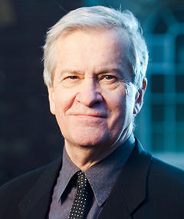
Star studies: Co jsou hvězdy?
„Hvězdy jsou objekty, které září ve tmě.“
Richard Dyer
Vykonstruované objekty snoubící v sobě veřejnou a soukromou osobnost; transmediální hvězdy; transnacionální hvězdy.
Hvězdy jako konstrukty – významy, které v sobě nesou; pocity, které vzbuzují, postoje, které jejich obraz vytvářejí jsou tvořené recepcí publika.
Hvězdy jako představitelé sociálních rolí, stereotypů a diskurzů.
Snadno rozpoznatelné, intertextuální; dnes s řadou proměnlivých identit.

Slide 4
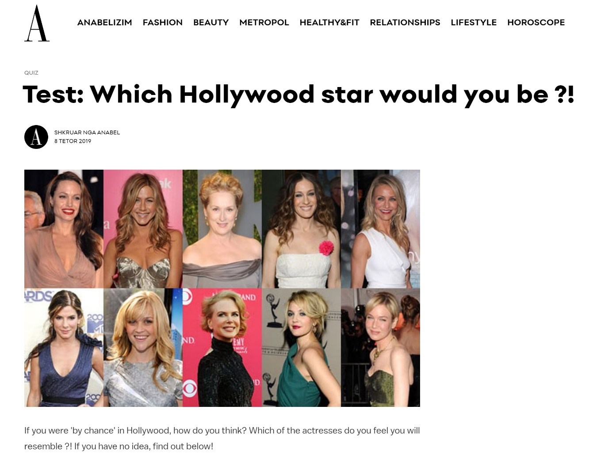
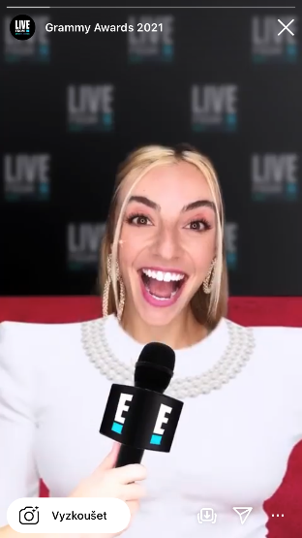
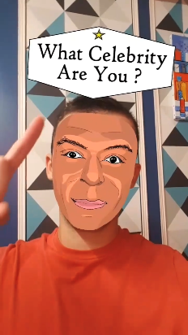
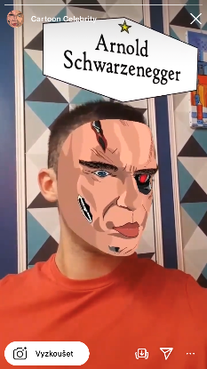
Star studies: Proč zkoumat hvězdy?
Monografie Stars (1979) přichází s metodou výzkumu hvězd – Star studies.
Hvězdy jsou významnými činiteli pop kulturní produkce.
Vzbuzují silné divácké reakce – adorace, identifikace, inspirace.
Představují silné symboly: národní, genderové, rasové, kulturní, ideologické, třídní.
Ovlivňují samotnou filmovou produkci – marketing, produkci, popularitu, úspěšnost, dokonce i žánr.

Slide 5
Star studies: Jak zkoumat hvězdy?
Výzkum hvězd z historické perspektivy – jaký má hvězdný systém vliv na vývoj filmové, mediální nebo kulturní produkce?
Hvězdy jako herecké osobnosti – analýza hvězdné vs. herecké performance.
Lokální hvězdné systémy: USA vs. Evropa vs. Asie
Hvězdy jako objekty zájmu fanoušků

Slide 6
Star studies: Metoda výzkumu hvězd
Monografie Stars (1979) přichází s metodou výzkumu hvězd – Star studies
Metodologické nástroje:
OBRAZ HVĚZDY
– celkový souhrn informací, které se o hvězdě objevují.
– strukturovaná polysémie jako mnohoznačný, konečný význam, který hvězdný obraz znázorňuje
OSOBNOST HVĚZDY
– konečná představa o hvězdě vyplývající z biografií, článků, rozhovorů,…
STAR VEHICLE
– termín se snaží nastínit, jakým způsobem se film, filmová série, televizní série či divadelní hra apod. stali úspěšnými díky své hlavní herecké hvězdě.

Slide 7
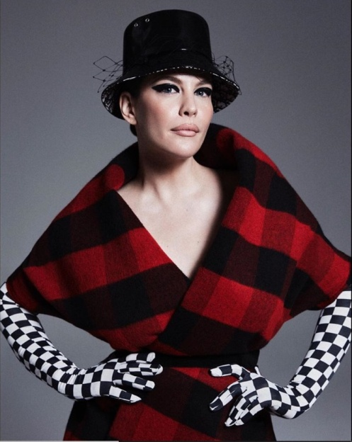
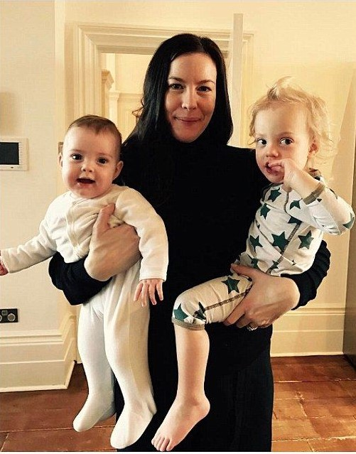
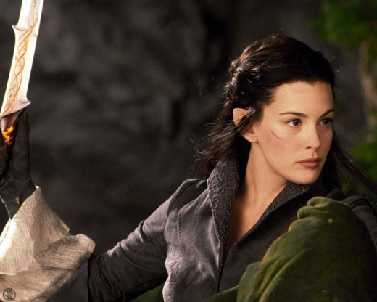
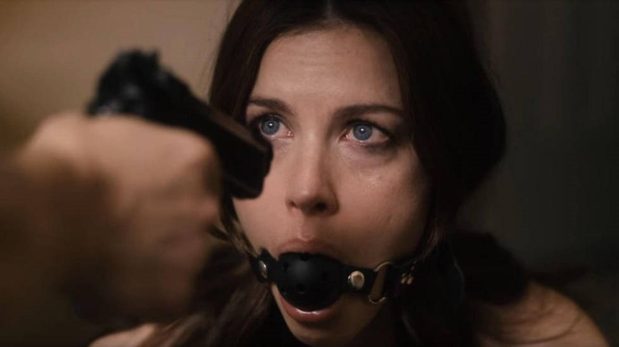
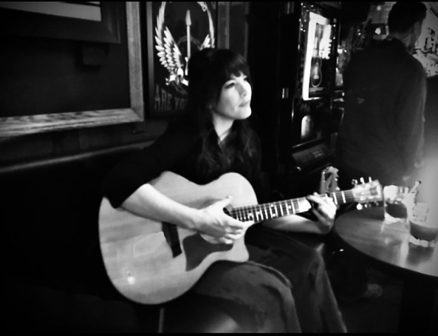
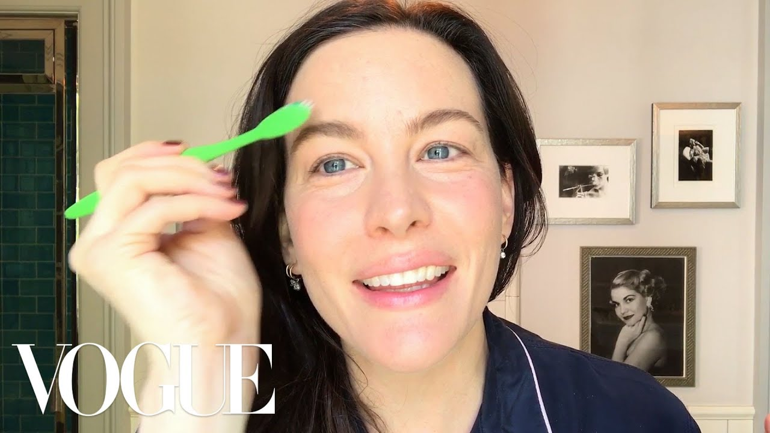
Současná osobnost hvězdy: Liv Tyler jako modelka, beauty influencerka, hudebnice, matka na plný úvazek…

Slide 8
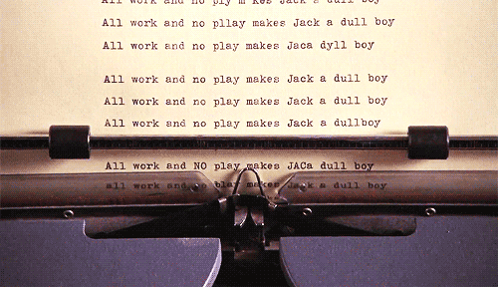
Bakalářské práce, které vedu…
Svojrázna princezná s názorom: Hvězdný obraz Libuše Šafránkové od 70. rokov až po súčasnost (Oborová práce; Hana Štefánková)
Anna Geislerová, masmediální hvězda evropského rozměru: Analýza hvězdného obrazu (Bakalářská diplomová práce; Kristina Charvátová)
Největší trápení je s dospělými: Tvůrčí obraz režisérky Věry Plívové-Šimkové (Bakalářská diplomová práce; Eliška Soukupová)
… a můžu vést
Témata z oblasti dětského filmu (hraný, animovaný, kombinovaný), castingu
Star studies (textuální analýza, analýza herectví, recepční studia,…)
Production studies
Výzkum a analýza herectví
Teorie aktérů-sítí (ANT)
Neoformalistická analýza

